Slide 1

Синтаксические средства художественной выразительности
Изучаем синтаксис, усиливающий литературные тексты.

Slide 2



Введение в тему
Синтаксические средства выражают глубину эмоций и оттенков в литературе, усиливая её выразительность и привлекая внимание читателя к авторскому замыслу.
2

Slide 3

Анафора и эпифора
Анафора акцентирует внимание на начале каждого предложения, повторяя определенные слова или фразы. Этот приём создаёт ритм, помогая выделить ключевые идеи текста.
Эпифора, противоположность анафоры, повторяет слова в концах предложений. Она усиливает запоминаемость концовок, акцентируя внимание на кульминационных моментах повествования.
Оба приёма, анафора и эпифора, используются для усиления эмоционального воздействия произведения, помогая читателю глубже воспринять основной посыл.
3

Slide 4


Градация
Градация структурирует описание, усиливая драматический эффект. Постепенное изменение интенсивности слов придаёт тексту динамику и экспрессию, начиная с мягкого и переходя к более мощному.
Этот приём часто используется для создания напряжения и постепенного усиления чувств, как в примерах с приближающейся бурей, усиливает эмоциональное впечатление от прочитанного.
4

Slide 5

Сравнение и контраст
Сравнение помогает обнаружить сходства между разными понятиями, подчеркивая их общие черты. Это облегчает восприятие сложных идей через знакомые образы.
Контраст противопоставляет идеи, создавая напряжение и подчеркивая их различия. Это усиливает дихотомию и делает текст более многоуровневым.
Сопоставление помогает авторам выразительно описывать противоречивые эмоции и ситуации, углубляя понимание тематических конфликтов.
Контрастирование используется для создания ярких визуальных и эмоциональных образов, чтобы подчеркнуть важные моменты и вызвать глубокий отклик у читателя.
5

Slide 6

Антитеза
Антитеза используется для соединения противоположных идей, создавая напряжение и подчеркивая контрасты. Этот приём часто помогает выделить главные мысли и акцентирует внимание на ключевых деталях.
Примером антитезы может служить использование противоположных понятий в одной фразе. Это создаёт мощное воздействие на восприятие читателя, усиливая драматизм текста.
6

Slide 7

Меняя порядок слов, авторы акцентировали важные элементы, что усиливало выразительность текста.
19 век
Инверсия стала популярным приёмом в русской литературе.
Курс лекций по литературе.
7

Slide 8

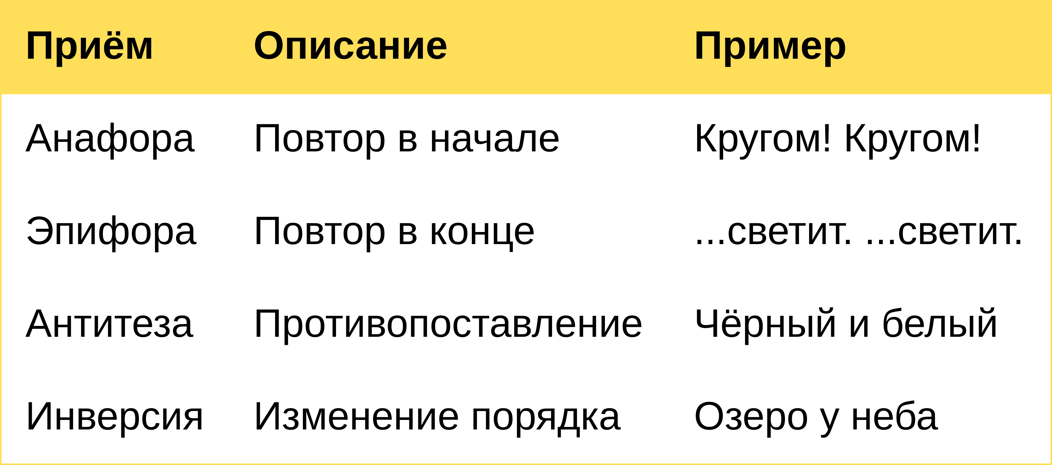
Классификация приемов
Основные синтаксические средства с описанием и примерами.
Примеры помогают быстро понять синтаксические средства и их влияние на текст.
Литература по теории языка
8

Slide 9





Роль синтаксиса в литературе
Выразительность
Эмоциональность
Синтаксис усиливает выразительность текста, позволяя авторам донести сложные идеи и эмоции с помощью структурирования предложений.
Использование синтаксических средств помогает выразить эмоциональные состояния, усиливая зрительное и чувственное восприятие произведения.
Анализ
Образование
Благодаря синтаксису возможен более глубокий литературный анализ, выявляющий замысел и подтекст в произведениях.
Изучение синтаксиса является важной частью образования, способствуя развитию критического мышления и понимания текста.
9

Slide 10
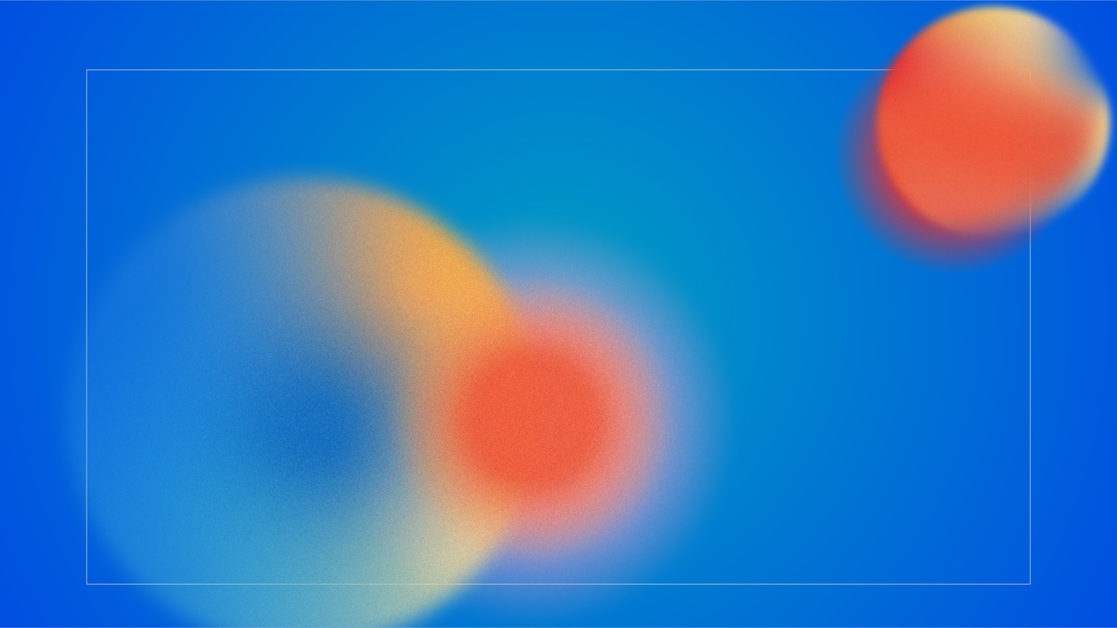
Заключительные мысли
Синтаксические средства необходимы для понимания литературы на глубинном уровне, обогащая читательский опыт.

